Slide 1
সবাইকে স্বাগতম

Slide 2
পাঠ উপস্থাপনায়
মোছাম্মাদ জাহিদা বেগম
সহকারি শিক্ষিকা
বটতলী এস, এম, আউলিয়া উচ্চ বিদ্যালয়
আনোয়ারা, চট্টগ্রাম ।

Slide 3
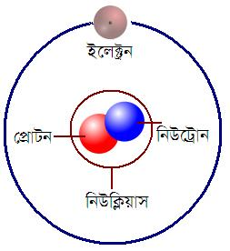
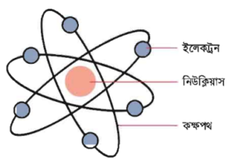
বিষয় পরিচিতি
বিষয়ঃ বিজ্ঞান
শ্রেণী ঃ সপ্তম
অধ্যায়ঃ ষষ্ট

Slide 4
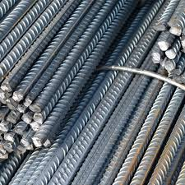
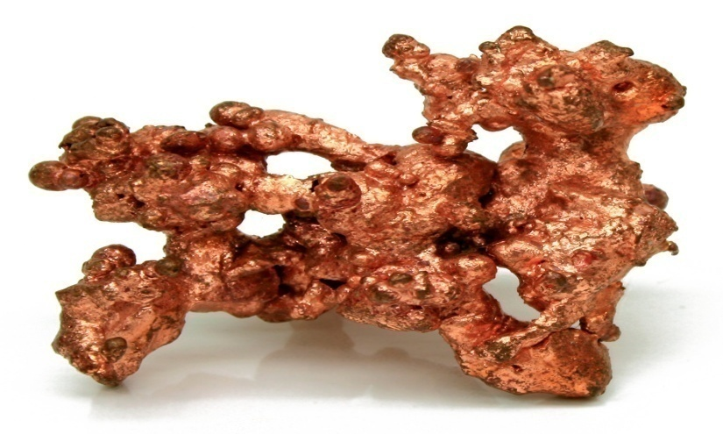
চিত্রগুলো মনোযোগ দিয়ে লক্ষ্য কর
লোহা
তামা
উপরের চিত্রগুলোতে আমরা কি দেখতে পাচ্ছি?
পদার্থের গঠন

Slide 5
আজকের পাঠ
পদার্থের গঠন

Slide 6
শিখনফল
এ পাঠ শেষে শিক্ষার্থীরা -
পদার্থ কী তা বলতে পারবে;
পদার্থের শ্রেনিবিভাগ করতে পারবে;
ডাল্টনের পরমাণুবাদ বর্ণনা করতে পারবে ।

Slide 7
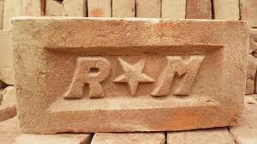
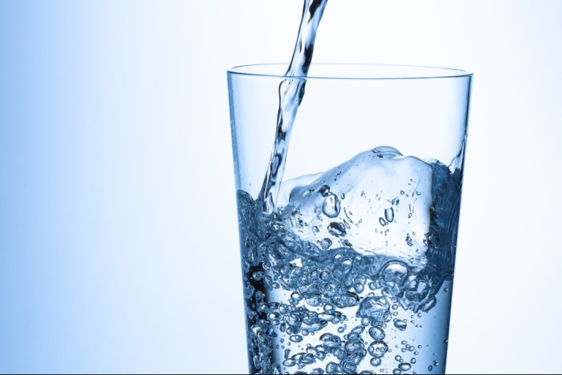
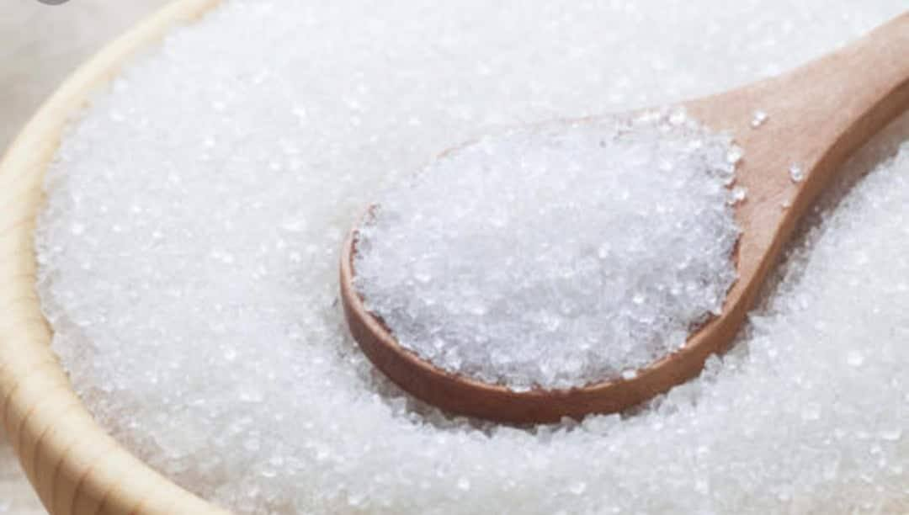
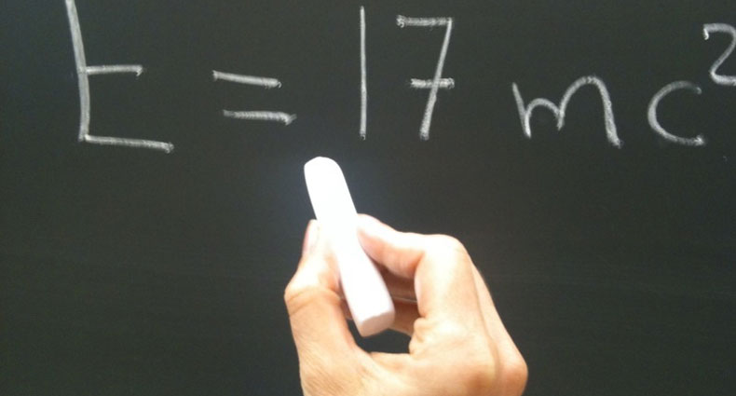
চিত্রগুলো মনোযোগ দিয়ে লক্ষ্য কর
লোহা
ইট
তামা
চক
পানি
এসব গুলো কি?
চিনি
পদার্থ
যার ভর আছে ,স্থান দখল করে,বল প্রয়োগ করলে বাধাঁ সৃষ্টি করে তাকে পদার্থ বলে

Slide 8
চিত্রগুলো মনোযোগ দিয়ে লক্ষ্য কর
লোহা
তামা
পদার্থ অসংখ্য অতি ক্ষুদ্র কনা দ্বারা গঠিত। এই কনা গুলোর ভিন্নতার কারনে পদার্থ গঠনে ভিন্নতা দেখা যায়।

Slide 9
একক কাজ
পদার্থ কাকে বলে?
যে সব বস্তুর ভর আছে স্থান দখল করে,বল প্রয়োগ করলে বাধা সৃষ্টি করে তাকে পদার্থ বলে।
পদার্থ কি কি দ্বারা গঠিত?
ক্ষুদ্র ক্ষুদ্র কণা দ্বারা গঠিত।

Slide 10
পদার্থ ৩ প্রকার
১. মৌলিক পদার্থ
২. যৌগিক পদার্থ
৩. মিশ্র পদার্থ
যে পদার্থকে ভাঙলে বা রাসায়নিক ভাবে বিশ্লেষণ করলে সে পদার্থ ছাড়া অন্য আর কোনো পদার্থ বা উপদান পাওয়া যায় না তাকে মৌলিক পদার্থ বলে ।লৌহ,তামা ,সোনা ইত্যাদি।
যে পদার্থকে ভাঙলে বা রাসায়নিক ভাবে বিশ্লেষন করলে সেপদার্থ ছাড়া ও আরও দুই বা ততোধিক পদার্থ ভিন্ন উপদান পাওয়া যায় তাকে যৌগিক পদার্থ বলে ।যেমন-NaCl
যে পদার্থের মধ্যে একের অধিক মৌলিক পদার্থ থাকে তাকে মিশ্র পদার্থ বলে।যেমন---একটি গ্লাসে পানি নিয়ে তাতে সামান্য লবণ যোগ করে নাড়া দিলেই হয়ে যায়
লবণ ও পানির মিশ্র পদার্থ। এখানে লবণে দু’টি উপদান আর পানিতে দু’টি উপদান। একই ভাবে,বায়ু এক ধরনের মিশ্র পদার্থ যেখানে নাইট্রোজেন,অক্সিজেন,জলীয়বাষ্পসহ অন্যান্য পদার্থ থাকে।
এখানে লক্ষণীয় যে,বায়ু এমন একটি পদার্থ যেখানে ৌলিক ও যৌগিক উভ্য ধরনের পদার্থ রয়েছে।আর লবণ পানির মিশ্রণে উপস্থিত লবণ ও পানি দুটিই যৌগিক পদার্থ।

Slide 11
মৌলিক পদার্থ
লোহা
যে সকল পদার্থ একটি মাত্র উপাদান দিয়ে তৈরি তাকে মৌলিক পদার্থ বলে

Slide 12
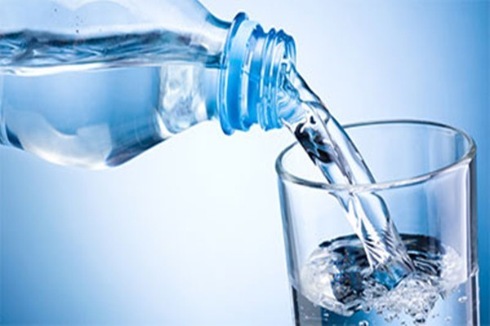
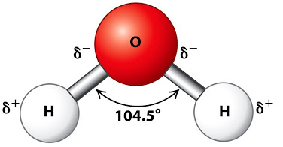
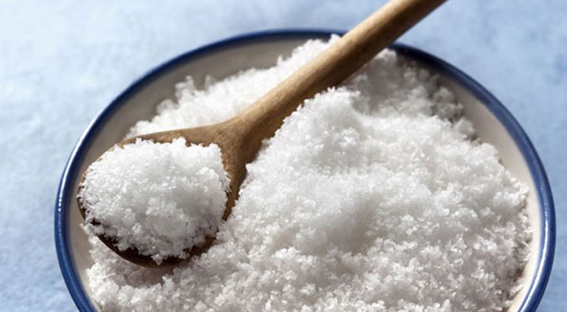
যৌগিক পদার্থ
পানির রাসায়নিক গঠন
পানি
লবনের রাসায়নিক গঠন
লবন
যে সকল পদার্থ একের অধিক ভিন্ন ধর্মী উপাদান দিয়ে তৈরি তাকে যৌগিক পদার্থ বলে

Slide 13
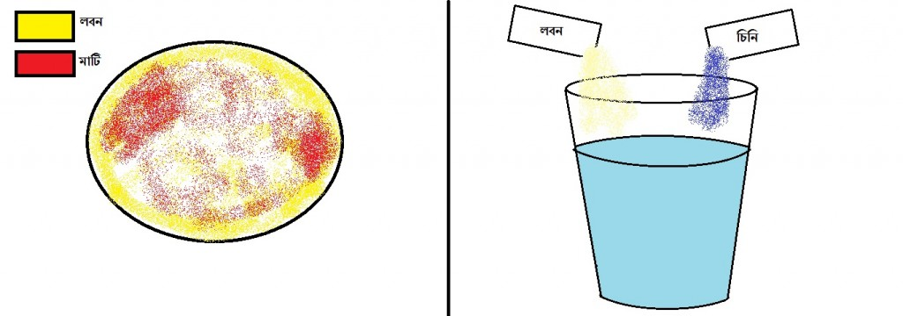
মিশ্র পদার্থ
মিশ্র পদার্থ
একের অধিক পদার্থ মিলিত হয়ে যে পদার্থের সৃষ্টি হয় তাকে মিশ্র পদার্থ বলে

Slide 14
জোড়ায় কাজ
পদার্থের শ্রেণি বিভাগ আলোচনা কর?

Slide 15
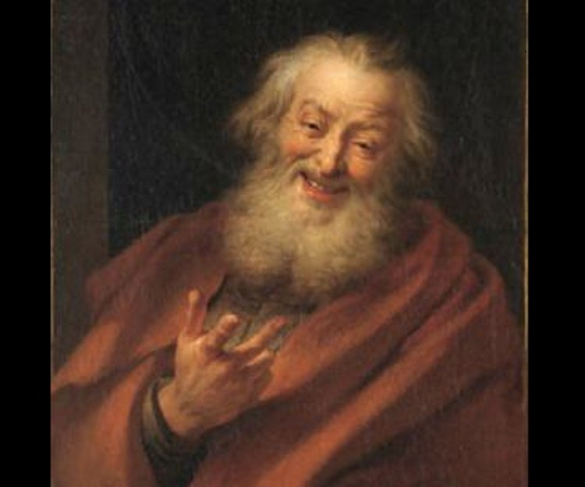
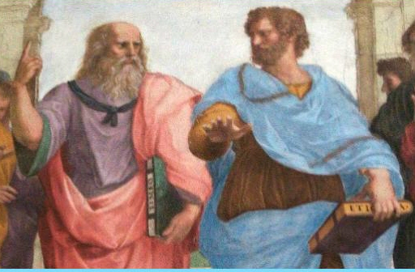
ক্ষুদ্রতম কনার মতবাদ
প্লেটো- এরিস্টটল
ডেমোক্রিটাস
পদার্থ সমুহ অবিচ্ছেদ্য, যা ভাঙনের কোনো সীমা নেই।
উনার মতে সকল পদার্থই ক্ষুদ্র ক্ষুদ্র অবিভাজ্য কনা

Slide 16
ডাল্টনের পরমাণুবাদ
১. মৌলিক পদার্থসমূহ পরমানু নামক ক্ষুদ্র ক্ষুদ্র কনা দিয়ে গঠিত।
২. একই মৌলের বা মৌলিক পদার্থের সকল পরমানু একই রকম।
৩. ভিন্ন ভিন্ন মৌলের সকল পরমানু আকার ভর ভিন্ন ভিন্ন।

Slide 17
ডাল্টনের পরমাণুবাদ
৪. যৌগিক পদার্থসমূহ একের অধিক মৌলিক পদার্থ নিয়ে গঠিত।
৫. একটি রাসায়নিক বিক্রিয়ায় পরমানু সৃষ্টি বা ধবংশ হয় না ।

Slide 18
দলগত কাজ
শাপলা দল
পদার্থ কাকে বলে লিখ।
গোলাপ দল
পদার্থের প্রকারভেদ লিখ।
জবা দল
ক্ষুদ্রতম কনা মতবাদ কাকে বলে লিখ।

Slide 19
দেখি পারি কিনা
যে সব বস্তুর ওজন আছে জায়গা দখল করে এবং ক্ষুদ্র ক্ষুদ্র এক বা একাধিক কনা ধারা গটিত তাকে পদার্থ বলে ।আমাদের চারপাশে যাকিছু আছে সব ।
পদার্থ কাকে বলে?
মৌলিক পদার্থ কাকে বলে?
যৌগিক পদার্থ কাকে বলে?
ডাল্টন কত সালে তার পরমানুবাদ প্রকাশ করেন?
পদার্থকে ভাঙলে কি পাওয়া যায়?
যে সকল পদার্থ একটি মাত্র উপাদান দিয়ে গটিত/তৈরি তাদেরকে মৌলিক পদার্থ বলে।যেমন—লোহা, তামা,সোনা ইত্যাদি ।
যে সব পদার্থ একের অধিক ভিন্নধর্মী উপাদান দিয়ে তৈরি তাদেরকে যৌগিক পদার্থ বলে ।যেমন—চিনি।কার্বন,হাইদ্রোজেন ও অক্সিজেন তিনটি ভিন্ন উপদান দিয়ে চিনি তৈরি ।
১৮০৩ সালে
ক্ষুদ্রতম কণা। যাকে পমাণু বা এটম বলে ।

Slide 20
বাড়ির কাজ
পদার্থের প্রকারভেদ লিখে আনবে।

Slide 21
্তোমাদের সু-স্বাস্থ্য ও দীর্ঘায়ূ কামনা করি।স্বাস্থ্যবিধি মেনে চলবে ।আমার জন্য দোয়া করবে।আল্লাহাফেজ ।
সবাইকে ধন্যবাদ

